Slide 1
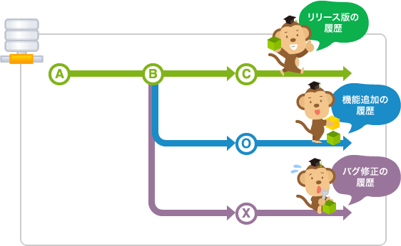
GITブランチ
複数のメンバーが同時に機能追加・バグ修正
複数のリリースバージョンの保守
→並行して行われる複数の機能追加やバージョン管理を支援するための機能がブランチ

Slide 2
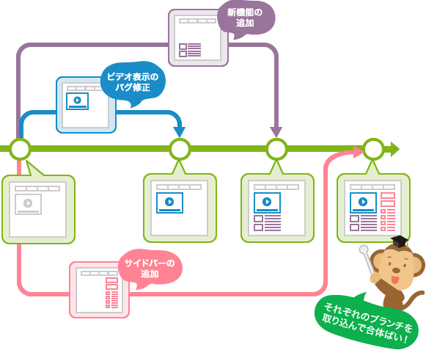
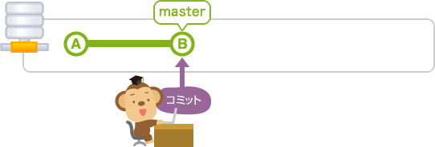
GITブランチ
masterブランチ
→メインとなるブランチ

Slide 3
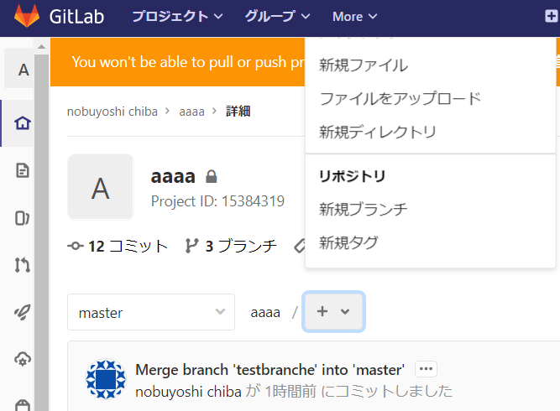
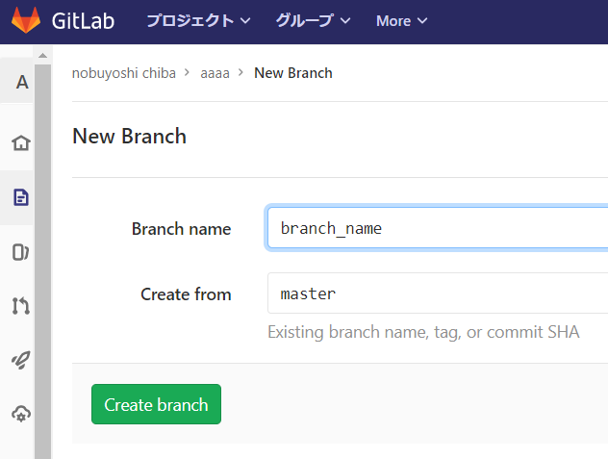
GITブランチ

Slide 4
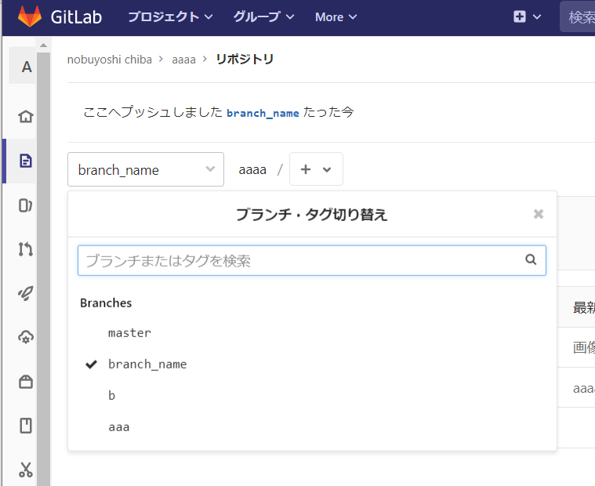
GITブランチ

Slide 5
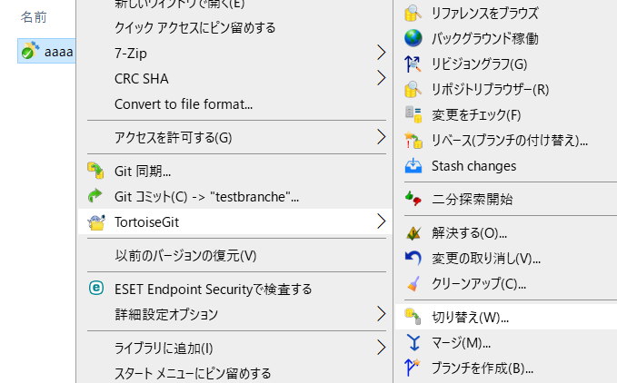
GITブランチ
ローカルのソースを
ブランチに切り替え
TortoiseGit
→切り替え

Slide 6
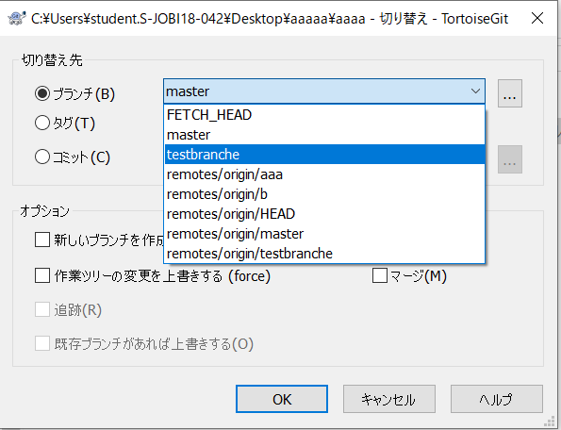
GITブランチ

Slide 7
GITブランチ
切り替え後に、変更をコミット＆プッシュ
→作成したブランチに変更が行われるが、
masterブランチ（メインブランチ）
にはまだ反映されていない
→マージを行う必要がある

Slide 8
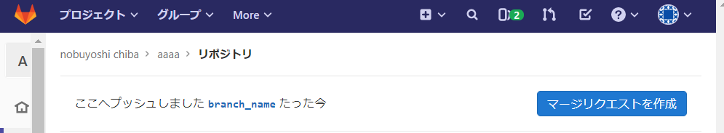
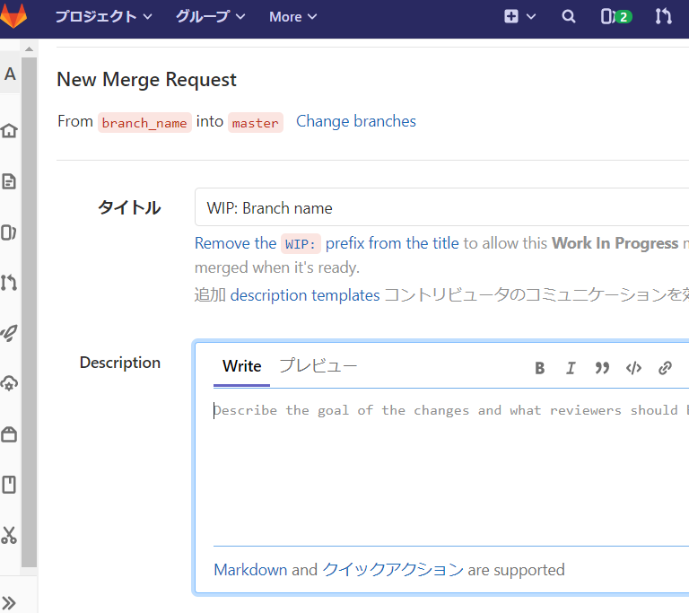
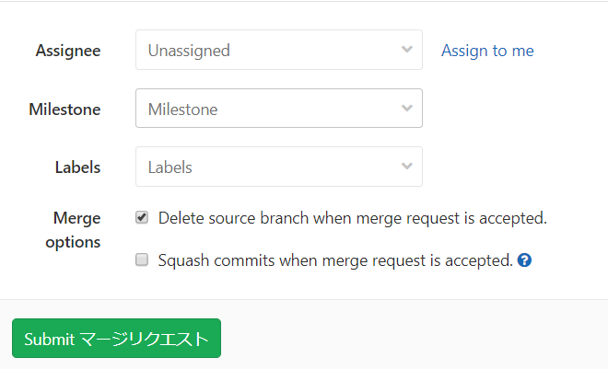

Slide 9
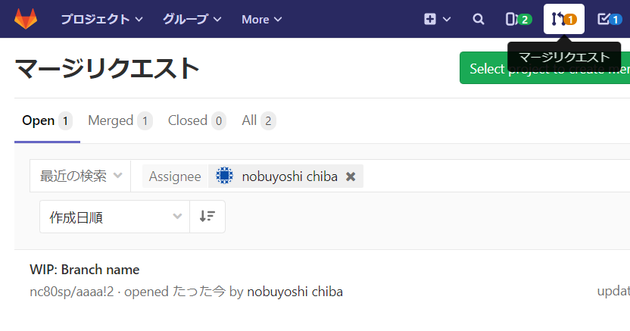
マージリクエストが届く

Slide 10
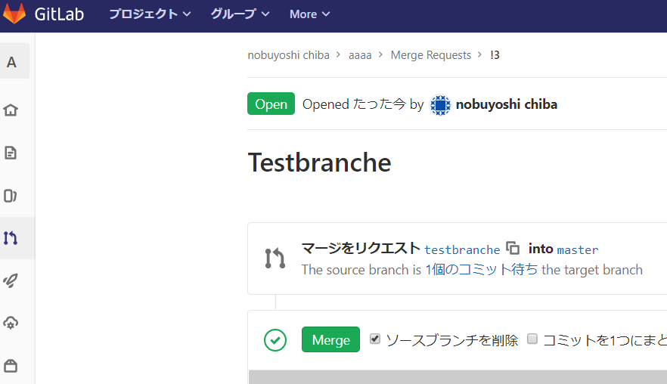
マージボタンで
masterブランチへマージ

